Slide 1
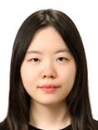
현 재 : 학부과정
관심분야 : Natural Language Processing
E-mail : ymheo1123@gmail.com
홈페이지: https://github.com/user13571
성명 : 허유민

